Slide 1
EasyFlow GP
表單資料存入Table
Notes:
封面頁

Slide 2
表單資料存入Table
表單存入Table 之 一般機制
  流程發起之後，表單資料以XML格式，存於『 FormInstance 』Table中。
  在發起後，第一位簽核者簽核後，系統會執行解析表單資料，如為第一次發起之流程，程式會先建立與表單欄位資料結構一樣的Table
  這些Table以表單代號命名，若表單內有Grid元件的話，則會另外新增Grid 資料的Table 命名為：表單代號_Grid代號

Slide 3
說明
使用時機：
  為確保表單資料有存入Table中，EasyFlow GP 準備了一隻Session Bean程式
使用工具：
  於流程設計師中加入Invoke，並做好相關設定

Slide 4
設定流程變數
設定流程變數
  開啟流程設計師
  在流程屬性的變數定義Relevant Data中，加入兩個Basic Data Type變數：
    processSerialNumber
      編號：processSerialNumber
      名稱：流程序號
      子類別：STRING
      初始值: SerialNo
    isSeparateByVerNo
      編號： isSeparateByVerNo
      名稱：是否分版號匯入
      子類別：BOOLEAN
      初始值：false/true(一般指定為false)

Slide 5
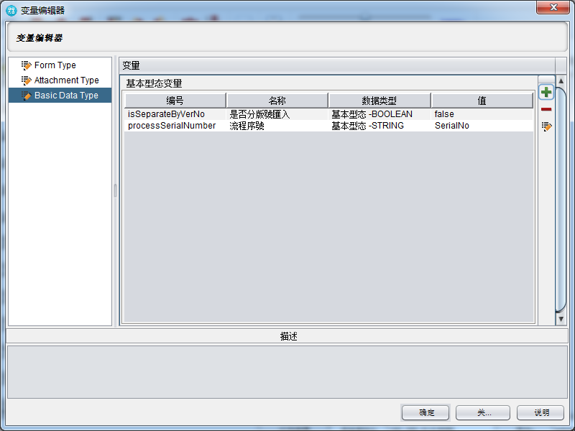
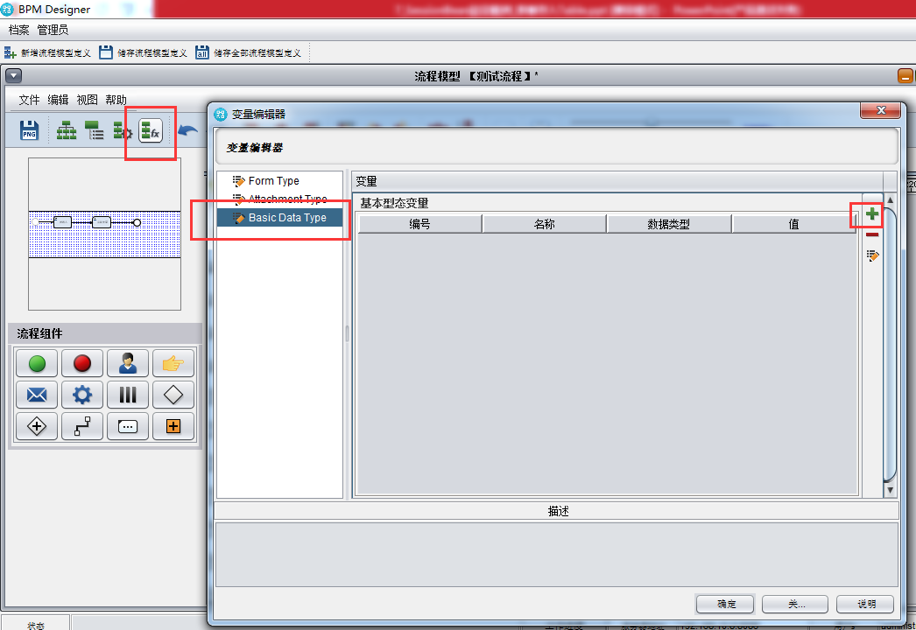
設定流程變數

Slide 6
Invoke活動設定
於流程中新增一Invoke活動，設定呼叫應用程式
新增Session Bean
  名稱：轉存表單
  選擇伺服器種類：AP Server 種類如：JBOSS
  伺服器IP位址及PORT輸入
  JNDI Name：WorkflowEngine
  函式名稱：exportFormInstOfProc
  獨立交易(transaction)之服務exportFormInstOfProcForNewTX
  Home Class Name：com.dsc.nana.services.engine.WorkflowEngineHome

Slide 7
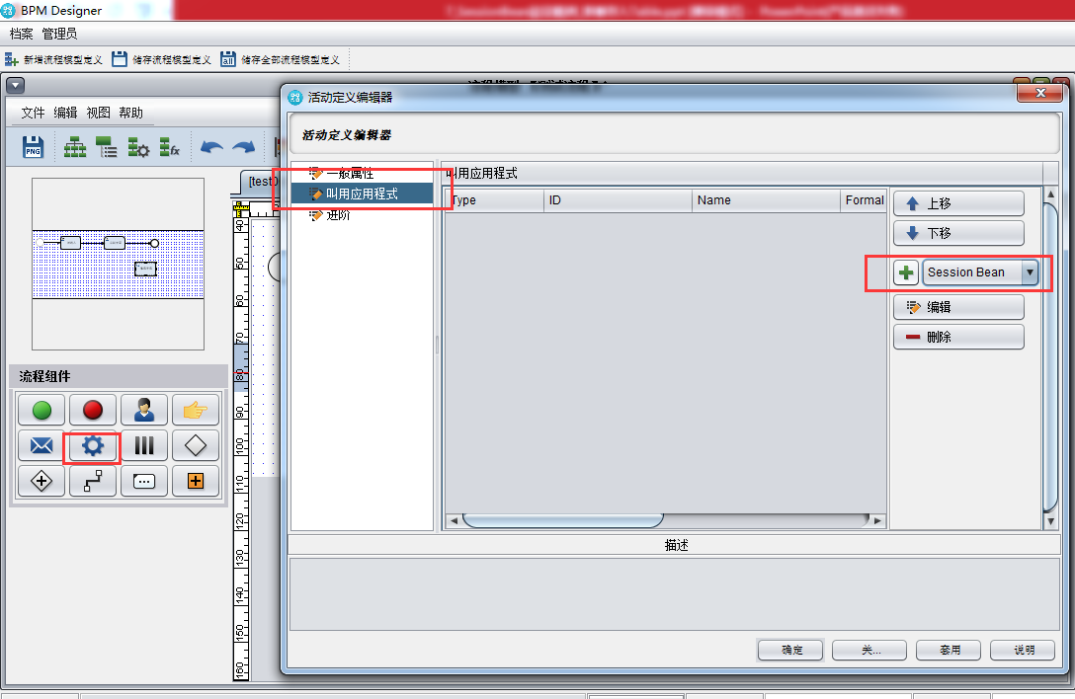
Invoke活動設定

Slide 8
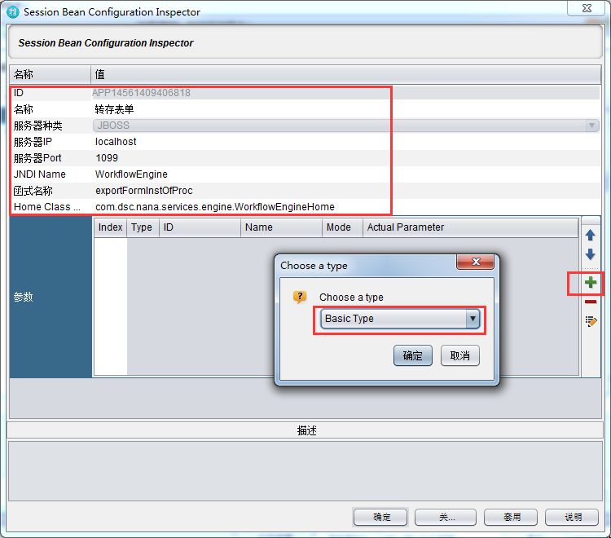
Invoke活動設定
點選+號新增參數
選擇Basic Type點選確定

Slide 9
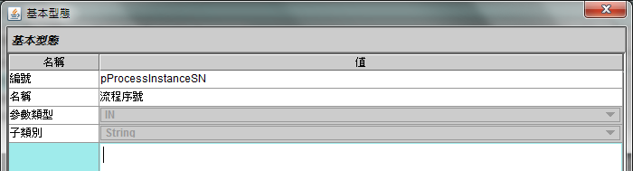
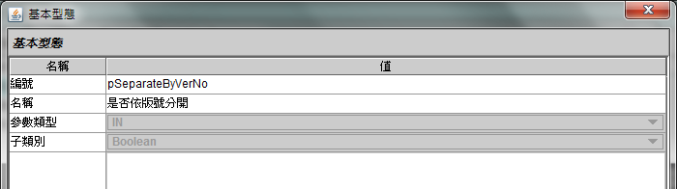
Invoke 活動設定
設定兩個Basic Type參數
  pProcessInstanceSN
    編號： pProcessInstanceSN
    名稱：流程序號
    參數類型：IN
    子類別 ： STRING
  pSeparateByVerNo
    編號： pSeparateByVerNo
    名稱 ：是否依版號分開
    參數類型： IN
    子類別 ： BOOLEAN

Slide 10
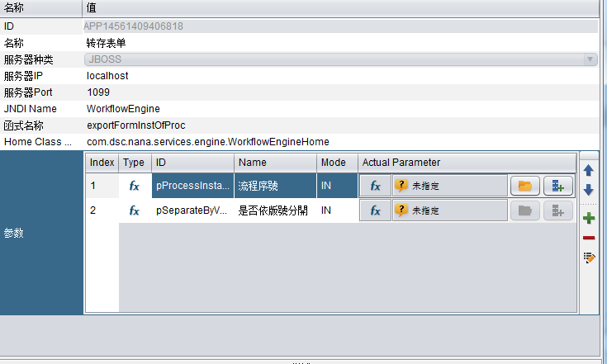
Invoke活動設定
點選資料夾選擇相對應的流程變數

Slide 11
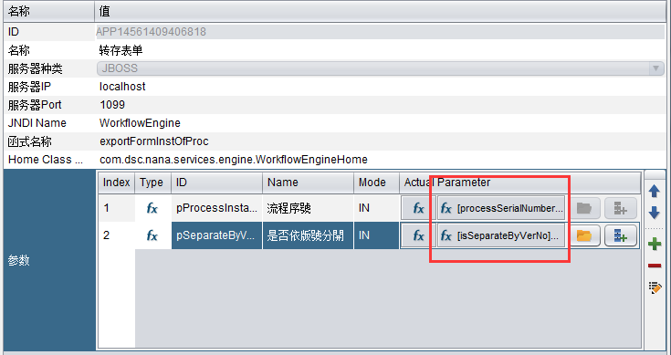
Invoke 活動設定
將視窗拉寬確認兩個變數皆以指定完成

Slide 12
Thanks for Your Attention

